Slide 1
Currency Converter
Testarea Sistemelor Software
Profesor coordonator: Sorina Nicoleta Predut
Balan Paula,
Turcitu Ana-Maria

Slide 2
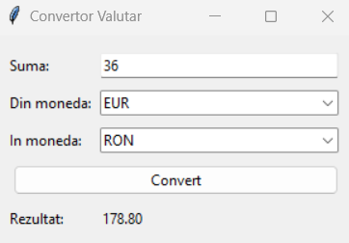
Descriere
Am creat acest proiect pentru a permite utilizatorilor sa converteasca sume de bani intre diferite monede folosind ratele de schimb valutar actualizate.
Aplicatia foloseste date externe de la FloatRates pentru a obtine cele mai recente rate de schimb valutar, asigurand astfel ca informatiile sunt mereu la zi: https://www.floatrates.com/daily/usd.json.
In cazul in care aplicatia nu poate accesa link-ul, programul isi va lua schimbul din fisierul exchange_rates.txt, care salveaza datele de la ultima accesare reusita a api-ului.

Slide 3
Teste Functionale
test_same_currency() - Verifica daca conversia intre aceeasi moneda returneaza suma originala, conform specificatiei de baza
test_different_rate() - Verifica daca conversia din USD in EUR foloseste rata de schimb corecta, asigurandu-se ca operatiunea de conversie este simetrica si precisa
test_inverse_rate() - Verifica daca conversia din EUR in USD este calculata corect, asigurandu-se ca operatiunea de conversie este simetrica si precisa
test_zero_amount() - Verifica comportamentul functiei atunci cand suma introdusa pentru conversie este zero

Slide 4
Teste Structurale
test_unknown_currency - Verifica comportamentul functiei in cazul in care este furnizata o moneda finala necunoscuta
test_unknown_currency2 - Verifica comportamentul functiei in cazul in care este furnizata o moneda initiala necunoscuta
test_invalid_amount - Verifica comportamentul functiei in cazul in care suma introdusa pentru conversie nu este un input valid
test_negative_amount - Verifica comportamentul functiei atunci cand suma introdusa pentru conversie este negativa, asigurand ca sistemul respinge sumele negative
test_api_success - Simuleaza un raspuns pozitiv de la API-ul de rate de schimb si verifica actualizarea corecta a datelor.
test_api_failure_with_backup_file - Testeaza robustetea sistemului in fata unei erori de API, verificand utilizarea unui fisier de backup pentru incarcarea ratelor de schimb.
test_load_exchange_rates_from_file - Verifica incarcarea corecta a ratelor de schimb dintr-un fisier local.
test_file_writing - Testeaza scrierea in fisierul de rate de schimb, verificând ca datele sunt salvate corect.

Slide 5
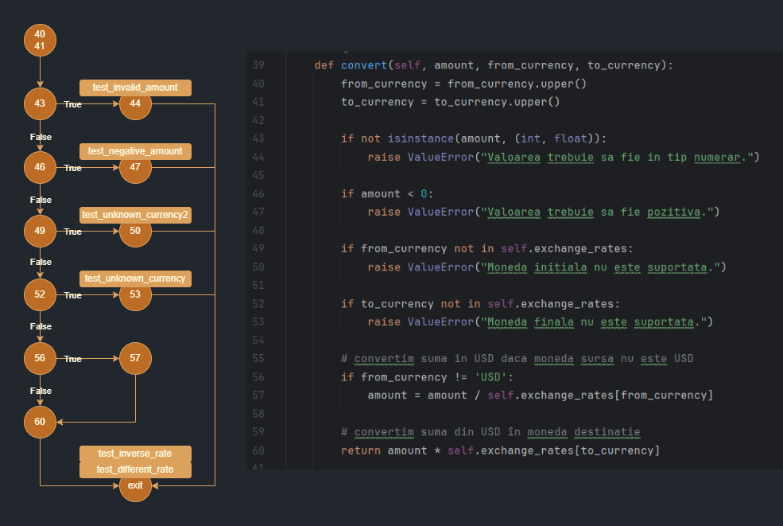
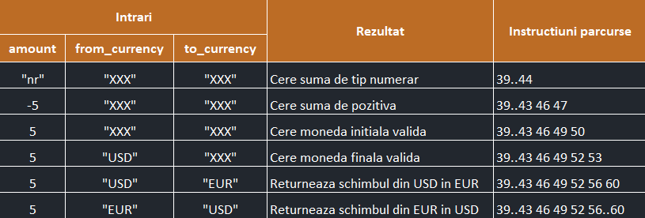
CFG
Pe baza grafului am realizat Acoperirea la nivel de instructiune.
Din acest tabel rezulta faptul ca numarul minim de teste pentru acoperire la aceasta functie este 6.

Slide 6
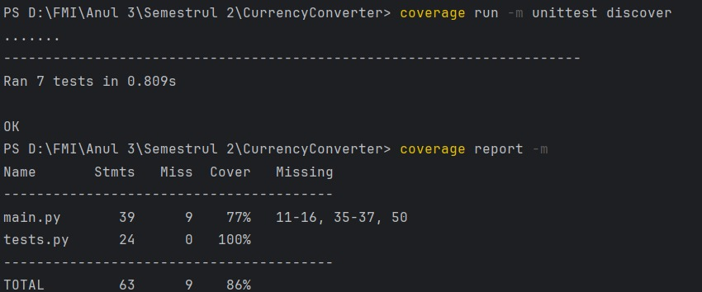
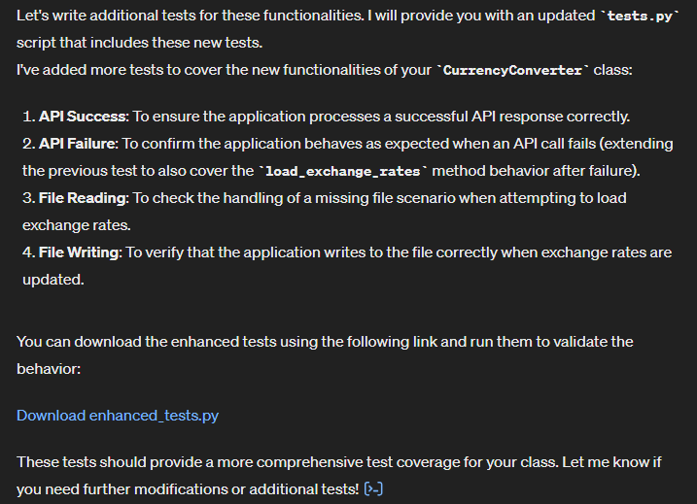
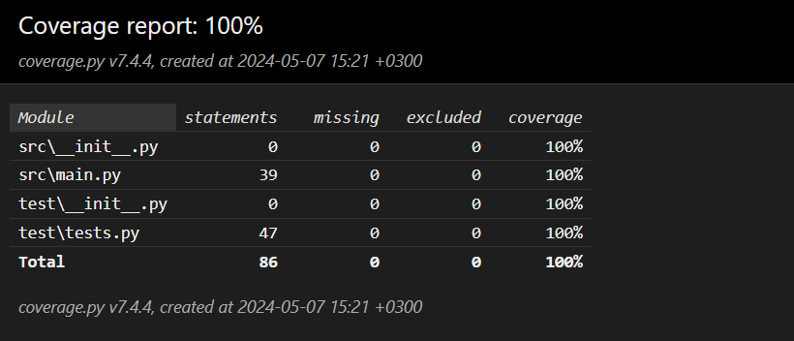
Dezvoltare
Dupa implementarea initiala a primelor teste, aveam o acoperire a clasei de 77%, verificata prin coverage.py.
Testele care nu au fost acoperite au fost cele pentru citirea din fisier si a API-ului. Pentru generarea acestor am utilizat tool-ul AI ChatGPT, testele furnizate de el au avut mici erori, dar dupa rezolvarea lor au reusit sa treaca fara nici o problema.
Dupa adaugarea acestor teste suplimentare, clasa are o acoperire de 100%.

Slide 7
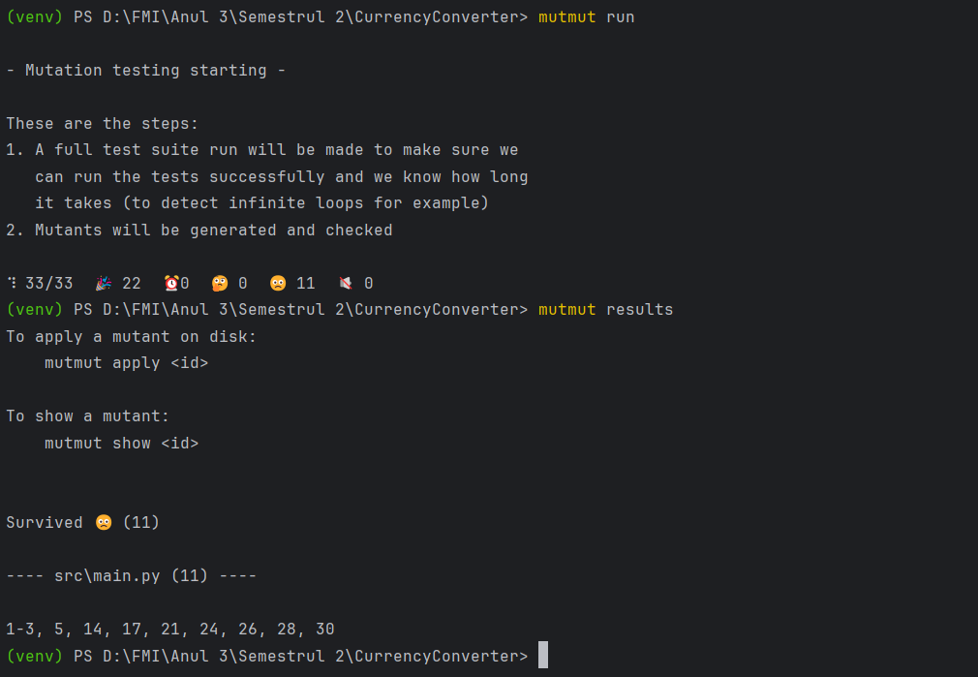
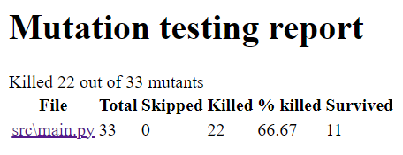
Testare prin mutatii
Dupa ce am asigurat faptul ca am acoperit 100% din clasa implementata, am trecut la testarea prin mutatii. In acest pas am decis sa folosim mutmut.
Prima rulare a mutatiei ne ofera 22 de mutanti distrusi, cu 11 care au supravetuit.
Am generat pagina HTML pentru vizualizare a mutantilor si observam ca programul a reusit sa omoare 66.67% dintre mutanti si cu ajutorul paginii am analizat mutantii.

Slide 8
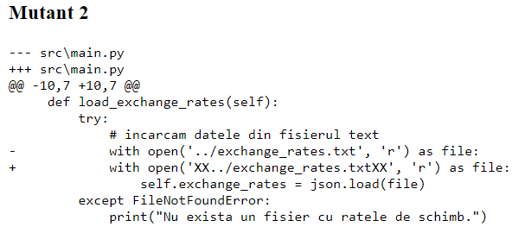
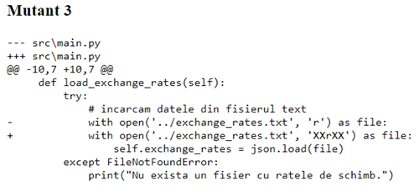
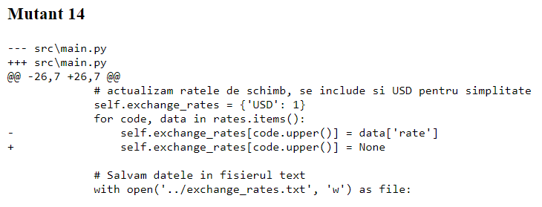
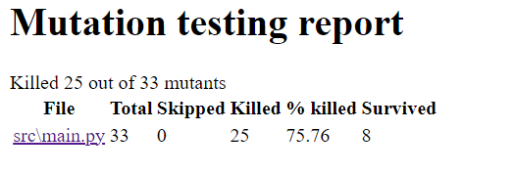
Killing mutants
Am decis sa ucidem mutantii 2 si 3, intrucat sunt destul de similari:
Am omorat de asemenea si mutantul numarul 14 care se poate ucide verificand ca valorile din exchange_rates sa nu fie de tip None
Am rulat din nou mutmut run pentru a verifica daca a functionat, iar mutantii au fost ucisi cu succes:

Slide 9
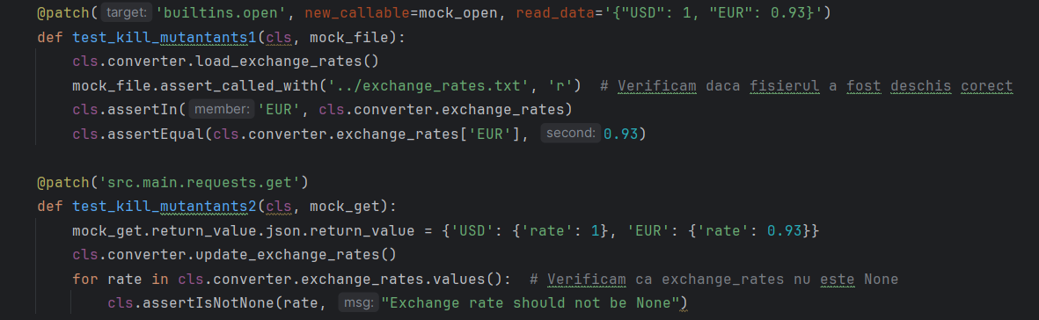
Teste Mutanti
test_kill_mutants1
test _kill_mutants2

Slide 10
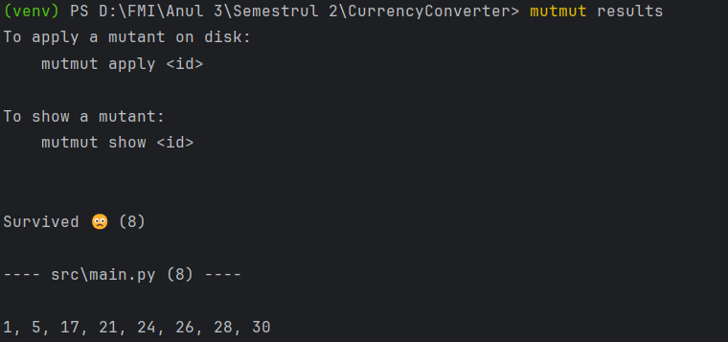
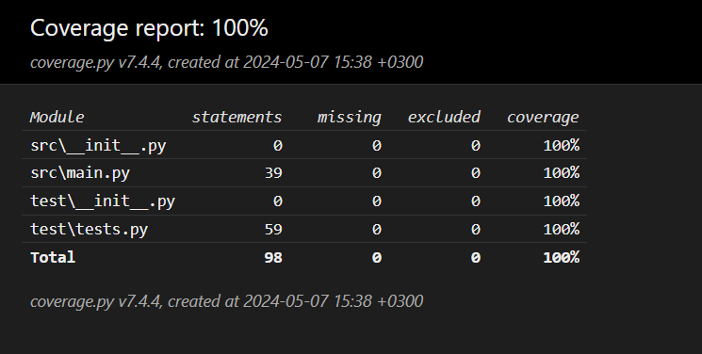
Prin comanda mutmut results si regenerarea HTML-ului putem confirma faptul ca mutantii ucisi au fost 2, 3 si 14.
Am generat HTML-ul pentru coverage si observam ca avem in continuare o acoperire de 100%.

